Slide 1

MÔN: CHÍNH TẢ
Bài: Ê- đi- xơn
Lớp: 3
GIÁO VIÊN : TRẦN THỊ LAN PHƯƠNG

Slide 2




Chính tả: Nghe - viết
Kiểm tra bài cũ:
Bàn tay cô giáo
thoắt
chiếc thuyền

Slide 3

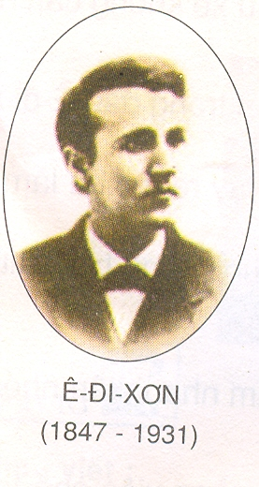
Chính tả: Nghe – viết
Ê - đi - xơn

Slide 4
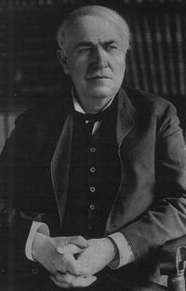
Chính tả: Nghe – viết
Ê-đi-xơn
Ê -đi -xơn là một nhà bác học vĩ đại. Bằng lao động cần cù và trí óc sáng tạo kì diệu, ông đã cống hiến cho loài người hơn một ngàn sáng chế, góp phần làm thay đổi cuộc sống trên trái đất chúng ta. Câu chuyện Nhà bác học và bà cụ cho thấy ông rất giàu sáng kiến và luôn mong muốn mang lại điều tốt cho con người.
Vĩ đại: Có tầm cỡ và có giá trị to lớn , đáng khâm phục.

Slide 5
Chính tả: Nghe – viết
Ê-đi-xơn
1
Nói những điều em biết về Ê-đi-xơn?
Ê-đi-xơn là nhà bác học nổi tiếng
người Mĩ, sinh năm 1847, mất năm
1931.
Ông là người giàu sáng kiến và luôn
mongmuốn mang lại điều tốt cho
con người.

Slide 6


Chính tả: Nghe – viết
Ê-đi-xơn
2
Những phát minh, sáng chế của Ê-đi-xơn có ý nghĩa như thế nào?
Những phát minh, sáng chế của
Ê-đi-xơn góp phần thay đổi cuộc sống
trên trái đất.

Slide 7
Chính tả: Nghe – viết
Ê - đi - xơn
Ê – đi – xơn
là một nhà bác học vĩ đại. lao động cần cù và óc sáng tạo kì diệu, ông đã cống hiến cho loài người hơn một ngàn sáng chế, góp phần làm thay đổi cuộc sống trên trái đất chúng ta. chuyện bác học và bà cụ cho thấy ông rất giàu sáng kiến và luôn mong muốn mang lại điều tốt cho con người.
Bằng
Câu
Nhà
Tên riêng Ê-đi-xơn viết như thế nào?
Những chữ nào trong bài được viết hoa?
Viết hoa những chữ đầu đoạn, đầu câu và tên riêng Ê-đi-xơn, Nhà.
Tên riêng Ê-đi-xơn viết hoa chữ cái
đầu tiên,có gạch nối giữa các tiếng.

Slide 8

Chính tả: Nghe – viết
Ê-đi-xơn
* Những chữ khó viết trong bài?
* Viết từ khó
Ê-đi-xơn, cần cù, kì diệu, sáng chế,
vĩ đại, mong muốn.

Slide 9

Chính tả: Nghe – viết
lỗi
Ê - đi - xơn

Slide 10

Chính tả: Nghe – viết
lỗi
Ê - đi - xơn
Ê- đi- xơn là một nhà bác học vĩ đại. Bằng lao động cần cù và óc sáng tạo kì diệu, ông đã cống hiến cho loài người hơn một ngàn sáng chế, góp phần làm thay đổi cuộc sống trên trái đất chúng ta. Câu chuyện Nhà bác học và bà cụ cho thấy ông rất giàu sáng kiến và luôn mong muốn mang lại điều tốt cho con người.

Slide 11


Chính tả: Nghe – viết
Ê - đi - xơn
tr
( 2 )
tr
a) Em chọn tr hay ch để điền vào chỗ trống ? Giải câu đố.
ch
. . .
Mặt òn, mặt lại đỏ gay
Ai nhìn cũng phải nhíu mày vì sao
Suốt ngày lơ lửng ên cao
. . .
. . .
Đêm về đi ngủ, ui vào nơi đâu?
Là gì?
Trần Liên Nguyễn

Slide 12

Chính tả: Nghe – viết
Ê - đi - xơn
Mặt trời

Slide 13

Chính tả: Nghe – viết
Ê - đi - xơn
Xem trước: Một nhà thông thái

Slide 14


Kính Chuùc Söùc Khoûe Quyù Thaày Coâ

